Slide 1
Buffer Overflow
Huber Steven Arroyave Rojas
Assandry Enrique Barón Rodríguez
Sistemas Operativos
Universidad de Antioquia
2025

Slide 2

Introducción
Un buffer overflow ocurre cuando se escriben datos más allá del límite asignado en memoria.
Puede permitir ejecución de código malicioso, corrupción de datos o caída del sistema.
Sigue siendo relevante por la existencia de software heredado y errores en nuevos desarrollos.

Slide 3

Problema y justificación
Problema: Fallos en el manejo de memoria comprometen la seguridad del sistema.
Justificación: Comprender y demostrar esta vulnerabilidad ayuda a prevenir los ataques reales.
Relación directa con conceptos clave del curso de Sistemas Operativos.

Slide 4

Marco teórico
Tipos de overflow:
Stack Overflow
Heap-Based Overflow
String Format Vulnerability
Registros clave: EIP (puntero de instrucción), ESP (puntero de pila)
Técnicas de explotación: NOP sled, shellcode, control de EIP

Slide 5
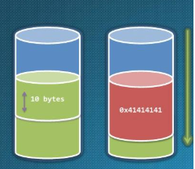
Objetivos
Objetivo Principal:
Realizar un ataque de desbordamiento de buffer en un entorno controlado para comprender su funcionamiento y aprender a prevenirlo.
Objetivos Específicos:
Investigar los fundamentos teoricos y tecnicos del Buffer Overflow.
Simular el ataque en un entorno controlado (Kali Linux, Immunity Debugger).

Slide 6

Objetivos
Identificar direcciones de memoria y offsets clave para el ataque.
Crear y ejecutar un código malicioso (payload).
Analizar y explorar soluciones de mitigación, evaluando su efectividad.

Slide 7

Metodología
Investigación y revisión:
Análisis de literatura sobre Buffer Overflow y sus variantes.
Preparación del Entorno:
Configuración de VirtualBox con Kali Linux, Windows y Brainpan.
Compilación de código vulnerable (si aplica, con protecciones deshabilitadas).

Slide 8

Metodología
Analisis de Explotación:
Uso de GBD, Immunity Debugger, mona.py y scripts de Metasploit.
Identificación de direcciones de memoria, offsets y badchars.
Desarrollo y ejecución del payload (Shellcode).

Slide 9

Metodología
Documentación y Mitigación:
Registro de resultados y observaciones.
Análisis de soluciones de mitigación y mejores prácticas.

Slide 10
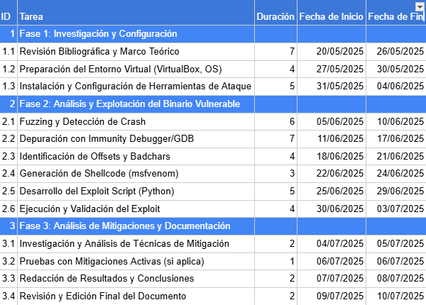
Cronograma

Slide 11

Resultados esperados
Ejecución exitosa de un ataque de Buffer Overflow en un entorno controlado
Identificación clara de los offsets, los badchars y la dirección de salto
Desarrollo y prueba de un exploit funcional en Python

Slide 12

Conclusión
El Buffer Overflow es una vulnerabilidad crítica y explotable. Donde, a pesar de que se ha tratado de solucionar dicha problemática, todavía sigue siendo una preocupación en cuanto a la seguridad informática.

Slide 13
Referencias
Cloudflare. (s.f.). Buffer overflow. Cloudflare. https://www.cloudflare.com/es-es/learning/security/threats/buffer-overflow/
Foster, J. , Osipov, V., Bhalla, N., Heinen, N., & Liu, Y. (2005). Buffer overflow attacks: Detect, exploit, prevent. Syngress Publishing. https://repo.zenk-security.com/Techniques%20d.attaques%20%20.%20%20Failles/Buffer%20Overflow%20Attacks%20-%20Detect%20Exploit%20Prevent.pdf
Rapid7. (s.f.). Metasploit Framework. Rapid7. https://docs.rapid7.com/metasploit/
Immunity Inc. (s.f.). Immunity Debugger. https://www.immunityinc.com/products/debugger/
GNU Project. (s.f.). GDB: The GNU Project Debugger. Sourceware. https://www.gnu.org/software/gdb/

